Slide 2
دانشگاه علوم پزشکی و خدمات بهداشتی درمانی ایران
آموزش گزارشگیری از سیستم پرسنلی
آذر ماه 1398
مدیریت منابع انسانی
اداره دیده بانی منابع انسانی

Slide 3
با توجه به اهمیت دریافت گزارشات صحیح از سیستم پرسنلی، به منظور بررسی، بروزرسانی و برنامه ریزی صحیح در راستای اهداف سازمان، راهنمای دریافت گزارشات از سیستم مذکور، به زبان ساده تهیه و تنظیم گردید.

Slide 4
مراحل دریافت گزارشات از سیستم پرسنلی :
1- پس از وارد شدن به کارتابل خود، از منوی نرم افزارها، نرم افزار پرسنلی را انتخاب نمایید.
2- از منوی گزارشات، گزارشات پیشرفته پرسنل را انتخاب نمایید و از بین گزارشات موجود، گزینه مورد نظر را انتخاب کنید .
لازم به توضیح می باشد جهت استفاده از گزارشات، نیاز به داشتن دسترسی های لازم از نرم افزار مرکز مدیریت می باشد.
3- در پنجره مربوطه بر اساس هر یک از فیلدهای موجود می توان فیلتر گزارش را مشخص نمود.به طور مثال (نوع استخدام رسمی و وضعیت اشتغال شاغل و ...) که می توان یک یا چند فیلتر را هم زمان مشخص و در قسمت خروجی در پایین صفحه، خروجی گزارش را مشخص نموده و در قسمت مقصد، مقصد را انتخاب کنید و بر روی گزینه "گزارش" کلیک کنید تا بتوانید گزارش را دریافت کنید.
به منظور درک بهتر مطلب، مراحل دریافت یک نمونه گزارش و مرتب سازی آن را در ذیل آموزش می دهیم .

Slide 5
1- انتخاب گزینه "گزارش 1" از بین گزارشهای موجود در گزارشات پیشرفته پرسنل
2- در صورتیکه تاریخ مشخصی مد نظر می باشد می توان در قسمت بالای صفحه محتوای فیلد" بر اساس آخرین وضعیت" را تغییر داد و تاریخ مورد نظر را انتخاب نمود. در این گزارش آخرین وضعیت مد نظر ما می باشد.
3- از فیلد "محل های خدمت" محل خدمت خود را انتخاب نمایید .
4-از فیلد "نوع استخدام" به جز نوع استخدام "شرکتی"، "خرید خدمت"،"پزشک خانواده" و "قرارداد ماده 95" کلیه موارد را انتخاب کنید.
5- از فیلد "وضعیت اشتغال"، شاغلین را انتخاب نمایید.(شاغل به فردی اطلاق می شود که دارای رابطه استخدامی با سازمان می باشد و این رابطه قطع نشده باشد )
به دلیل درخواست همکاران محترم، موارد در ادامه مشخص گردیده است.

Slide 7
جدول وضعیت اشتغال
شاغل | نام وضعیت اشتغال | ردیف | شاغل | نام وضعیت اشتغال | ردیف
* | ماموریت خارج از کشور | 28 | * | شاغل | 1
* | ماموریت بدون حفظ پست سازمانی | 29 |  | بازنشستگی | 2
* | فرصت مطالعاتی | 30 |  | فوت | 3
 | پایان ماموریت | 31 | * | ماموریت ورودی | 4
 | پایان قرارداد | 32 | * | ماموریت خروجی | 5
* | تمدید ماموریت (خروجی) | 33 | * | مرخصی بدون حقوق | 6
* | تمدید ماموریت (ورودی) | 34 |  | انفصال از خدمت موقت | 7
 | برکناری از خدمت | 35 |  | انفصال از خدمت دائم | 8
* | خدت تا ¾ وقت تا 3 سال | 36 | * | آماده به خدمت | 9
* | ابقا به خدمت | 37 |  | اخراج | 10
 | توقف طرح | 38 |  | تعلیق | 11
 | پایان ماموریت ورودی | 39 |  | استعفا | 12
* | تمدید ماموریت آموزشی خارج از کشور | 40 |  | از کار افتادگی | 13
 | بازخرید خدمت | 41 | * | انتقال ورودی | 14
* | تمدید ماموریت آموزشی | 42 |  | انتقال خروجی | 15
* | تمدید ماموریت آموزشی تمام وقت | 43 | * | انتقال و انتصاب | 16
* | جانباز حالت اشتغال | 44 | * | خدمت نیمه وقت تا سه سال | 17
* | خاتمه ماموریت آموزشی | 45 | * | ماموریت آموزشی تمام وقت | 18
* | خدمت نیمه وقت بیش از 3 سال | 46 | * | ماموریت آموزشی نیمه وقت | 19
* | ماموریت آموزشی خارج از کشور | 47 |  | پایان طرح | 20
* | ماموریت (داخلی) | 48 |  | ترک خدمت | 21
 | آماده به خدمت قراردادی | 49 | * | صعب العلاج | 22
* | تمدید ماموریت داخلی | 50 | * | صعب العلاج بیش از یکسال | 23
* | بازنشسته ماده 95 | 51 |  | فاصله خدمتی | 24
* | ماموریت ورودی با حفظ پست سازمانی | 52 |  | فسخ قرارداد | 25
* | خدمت نیمه وقت بانوان (قانون حمایت از معلولان) | 53 |  | غیبت | 26
 |  | 54 | * | مرخصی زایمان | 27

Slide 8
در قسمت پایین صفحه خروجی را اکسل انتخاب کنید و بر روی گزینه "گزارش" کلیک کنید تا بتوانید گزارش را دریافت کنید.
پس از دریافت، فایل اکسل را باز کنید. با توجه به اینکه در این گزارش، 60 فیلد از اطلاعات پرسنلی بر اساس ضرورت، در نظر گرفته شده است، لذا ضروری است به منظور استفاده بهینه از اطلاعات نسبت به مرتب سازی آن اقدام نماییم.
یکی از مسائل پایه ای و کاربردی که عموم کاربران اکسل دائما با آن سروکار دارند، موضوع مرتب سازی داده ها در اکسل یا همان مفهوم Sort داده هاست. ابزار Sort در اکسل همواره در استفاده از جدول ها و بانک های اطلاعاتی کاربرد گسترده دارد. فرض کنید شما لیستی از پرسنل دارید، میخواهید لیست را بر اساس محل خدمت مرتب (Sort) کنید و از طرفی میخواهید افرادی که نوع استخدام یکسان دارند در کنار یکدیگر قرار بگیرند، برای انجام این گونه کارها ملزم به استفاده از ابزار Sort در اکسل می باشیم.

Slide 9
معرفی ابزار Sort در اکسل ابزار Sort در اکسل (Custom Sort) در تبHOME در گروه Editing و همچنین در تب DATA و در گروه Sort & Filter قرار گرفته است. شکل های زیر مسیر استفاده از ابزار Sort در اکسل را نشان میدهند:

Slide 10
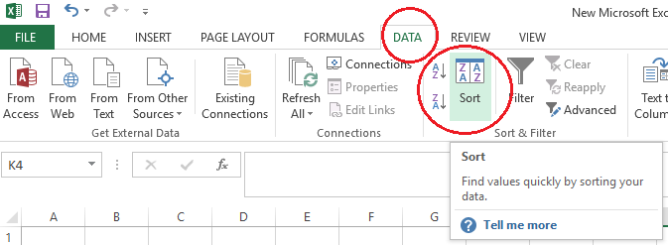

Slide 11
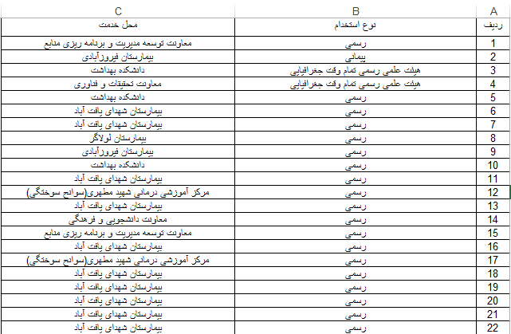
کار با ابزار Sort در اکسل کار با ابزار Sort در اکسل را همراه یک مثال یاد میگیریم، به جدول زیر توجه کنید.

Slide 12
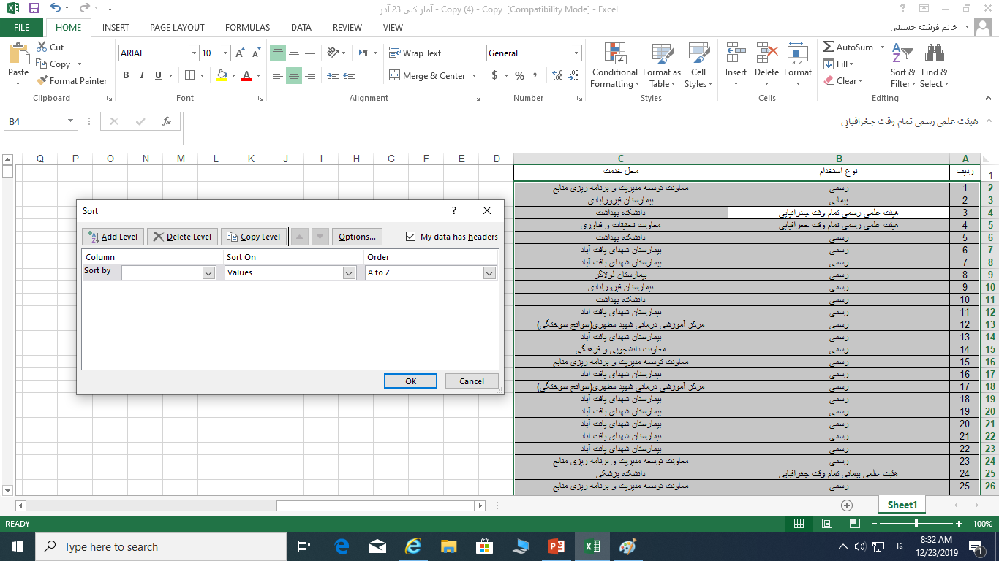
میخواهیم جدول بالا را بر مبنای ستون سوم(محل خدمت) و به ترتیب حروف الفبا مرتب کنیم، برای انجام اینکار ابتدا سلولی از جدول مورد نظر را انتخاب کنید و سپس بر روی آیکون در اکسل را نشان می دهد.Sortکلیک نمایید. شکل زیر پنجره DATA یاHOME در تب Sort

Slide 13
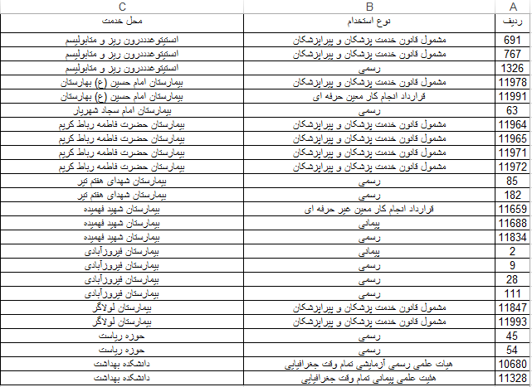
در Sort Level موجود در پنجره Sort، در کادر Sort by نام ستونی (فیلد) از جدول خود که میخواهید مرتب سازی بر اساس آن صورت گیرد (ستون محل خدمت ) را انتخاب نمایید و در قسمت هایSort On و Order با توجه به نوع داده های ستون مورد نظر، روش Sort را انتخاب کنید. در اینجا میخواهیم ستون محل خدمت را به ترتیب حروف الفبا مرتب کنیم. بنابراین تنظیمات پنجره Sort به شکل بالا خواهد بود. شکل زیر خروجی جدول را نشان میدهد:

Slide 14
در پنجره Sort در اکسل میتوان با استفاده از Add Level یک جدول را در چند سطح (Level) مرتب سازی (Sort) کرد. به خروجی جدول در شکل بالا توجه کنید، ستون سوم طبق خواست ما به صورت صعودی مرتب شده است، اما اگر بخواهیم نوع استخدام ها نیز مرتب شود باید چه کنیم! برای این کار باید یک Level به پنجره Sort اضافه نماییم. شکل زیر پنجره Sort برای انجام اینکار را نشان میدهد:

Slide 15
برای اضافه کردن Level های بعدی میتوان همچنان از Add Level یا Copy Level استفاده کرد، برای پاک کردن یک Level از گزینه Delete Level و برای جابجا کردن ترتیب Level ها میتوان از دکمه های Move Up و Move Down استفاده کرد.

Slide 16
معرفی ابزار فیلتر در اکسل : ابزار فیلتر در اکسل در تب Home در گروه Editing و همچنین در تبData و در گروه Sort & Filter قرار گرفته است، شکل های زیر مسیر استفاده از ابزار فیلتر در اکسل را نشان میدهند:

Slide 18
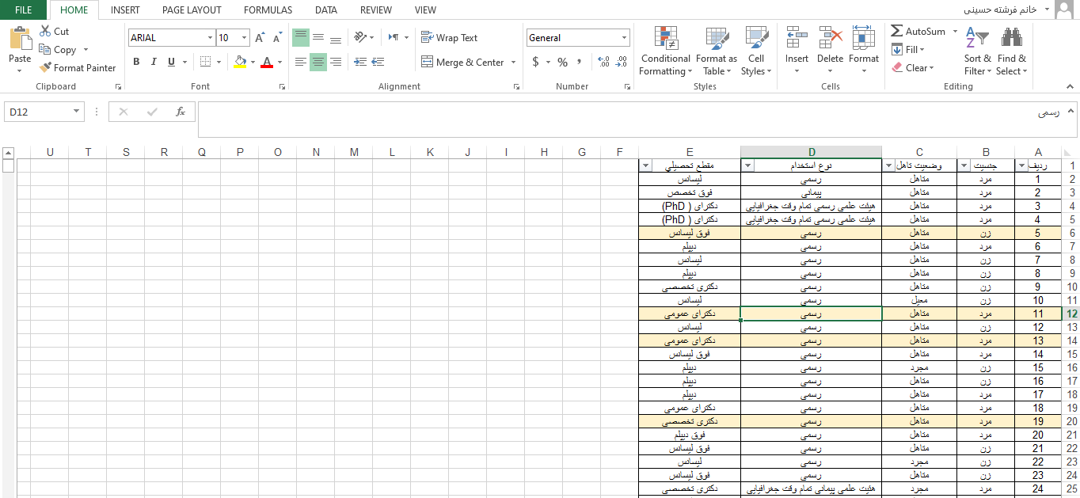
برای درک بهتر کاربرد ابزار فیلتر در اکسل، ادامه آموزش را با یک مثال دنبال میکنیم. جدول زیر را در نظر بگیرید، ابزار فیلتر برای ستون های این جدول فعال شده است. برای انجام این کار ابتدا سلولی از جدول مورد نظر را انتخاب کنید و سپس بر روی آیکون Filter کلیک نمایید .برخی سطر ها نیز با رنگی متفاوت مشخص شده اند.

Slide 19
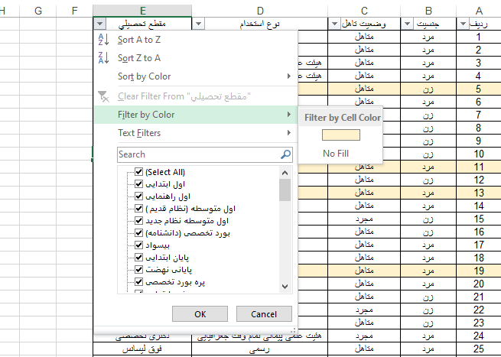
برای هر ستون یک Drop Down فیلتر قرار داده شده است، از آنجایی که سطرهای جدول در مثال بالا دارای رنگ های متفاوت میباشند برای فیلتر کردن سطرها بر اساس رنگ آنها منوی Filter Color نیزدر Drop Down فیلتر قرار گرفته است.

Slide 20
در منوی Drop Down باز شده، برای فیلتر کردن جدول بر اساس رنگ سطر ها کافیست بر روی گزینه Filter by Color کلیک نمایید و رنگ مورد نظر برای نشان داده شدن را انتخاب کنید. علاوه بر این، همانطور که در شکل نشان داده شده است، تمام آیتم های موجود در فیلد مورد بررسی فیلد (مقطع تحصیلی) در قسمت پایین منوی Drop Down لیست شده اند، با استفاده از باکس Search در بالای لیست مزبور میتوانید یک آیتم خاص را جستجو نمایید، در کنار هر کدام از آیتم ها یک چک باکس (Check Box) قرار گرفته است، برای فیلتر کردن داده ای خاص میتوان به صورت دستی تیک چک باکس را حذف کرد، در اینصورت آیتم مورد نظر فیلتر شده و دیگر نشان داده نمی شود.
برای فیلتر کردن داده های متنی فیلد انتخاب شده، گزینه Text Filter را انتخاب میکنیم، منوی Text Filter در فیلتر در اکسل دارای گزینه های زیر است:
گزینه Equals : (برابر با…)
گزینه Does Not Equal : (برابر نیست با…)
گزینه Begins With : (شروع شدن با…)
گزینه Ends With : (تمام شدن با…)
گزینه Contains : (شامل … می‌شود)
گزینه Does Not Contain : (شامل … نمی‌شود)
گزینه Custom Filter : ( فیلتر سلیقه‌ای)

Slide 21
برای فیلدهایی که بیشتر داده های آنها عددی میباشد گزینه ی Number Filter فعال است، منوی Number Filter در فیلتر در اکسل دارای گزینه های زیر است:
گزینه Equals : (برابر با…)
گزینه Does Not Equal : (برابر نبودن با…)
گزینه Greater Than : (بزرگتر از…)
گزینه Greater Than or Equal to : (بزرگتر یا مساوی با…)
گزینه Less Than : (کوچکتر از…)
گزینه Less Than or Equal to : (کوچکتر یا مساوی با…)
گزینه Between : (بین…)
گزینه Top 10 : (ده مورد اول… )
گزینه Above Average : (بالاتر از میانگین…)
گزینه Below Average : (پایین‌تر از میانگین…)
گزینه Custom Filter : (فیلتر سلیقه‌ای…)

Slide 22
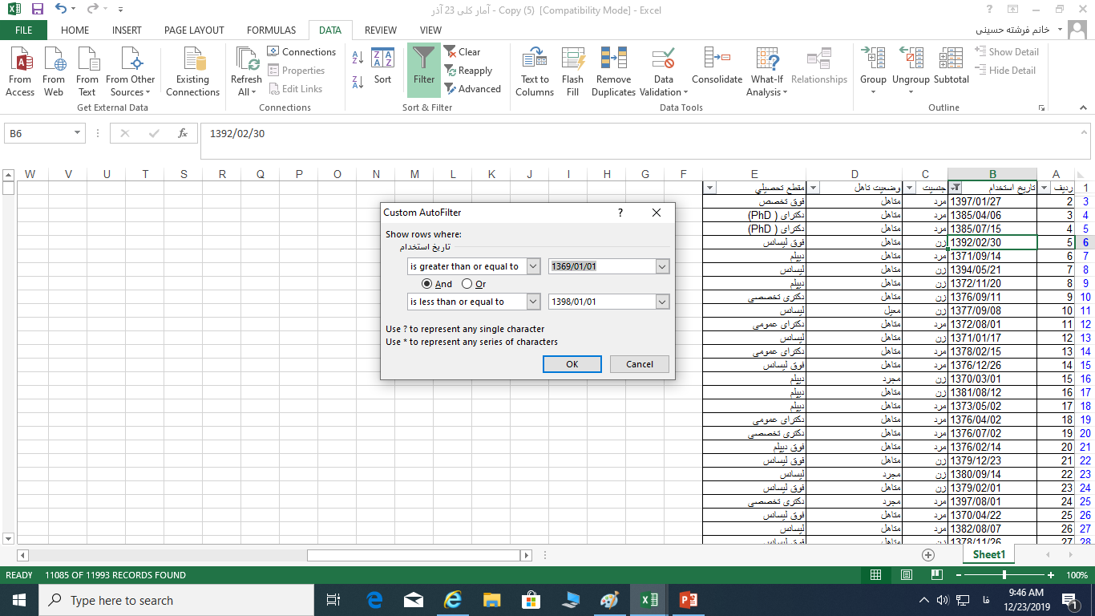
گزینه Custom Filter : ( فیلتر سلیقه‌ای) در این حالت تمام شرط های بالا را می توان به صورت ترکیبی AND و OR به کار برد. به طور مثال می خواهیم افرادی که تاریخ استخدام آنها بعد از تاریخ 1369/01/01 و قبل از 1397/01/01 باشد را مشخص نماییم. برای این کار بعد از انتخاب گزینه Custom Filter مانند تصویر زیر عمل می کنیم .

Slide 23
توجه : در هنگام درج تاریخ حتما باید تاریخ وارد شده از لحاظ قالب مانند تاریخ هایی باشد که در فایل اکسل وارد شده است .مثلا در شکل بالا با توجه به اینکه تاریخ های موجود به طور کامل (مثلا 1369/01/01 ) است باید در قسمت فیلتر هم تاریخ به طور کامل وارد شود (مثلا اگر تاریخ به شکل 69/1/1 ) وارد شود با خطا مواجه می شویم.
نکته : بعد از فیلتر در قسمت پایین و سمت چپ صفحه می توانیم تعداد افرادی که شرایط لازم را داشته اند مشاهده کرد .به طور مثال در شکل بالا 11085 نفز از کل افراد (11993 نفر) شرایط تاریخ استخدام خواسته شده را دارا می باشند.
لازم به ذکر است در هر یک از ستون ها به طور همزمان امکان فیلتر کردن وجود دارد و چنانچه روی یک ستون فیلتر اعمال شده باشد شکل فلش سر ستون آن تغییر می کند به طور مثال می خواهیم افرادی که تاریخ استخدام آنها به شرح بالا باشد و مقطع تحصیلی آنها لیسانس باشد را بیابیم، در این شرایط بعد از اینکه به صورت بالا تاریخ استخدام را فیلتر کردیم مقطع تحصیلی را مجددا فیلتر می کنیم مانند شکل زیر:

Slide 24
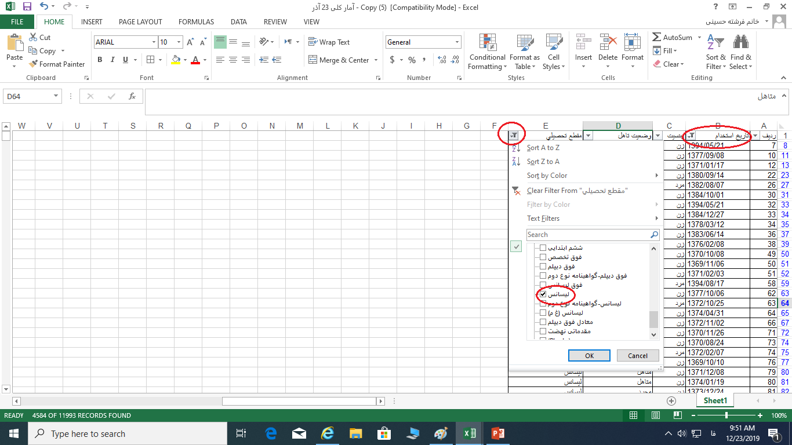

Slide 25
نکته مهم : با توجه به اینکه ارسال اطلاعات پرسنلی به سامانه تجمیع اطلاعات وزارت بهداشت منوط به تکمیل فیلدهای اطلاعاتی زیر در سیستم پرسنلی می باشد، خواهشمند است در اسرع نسبت به دریافت گزارش از سیستم مذکور (با توجه به آموزشهای دریافتی)، جهت مشخص نمودن فیلدهای خالی و تکمیل نمودن آنها اقدام فرمایید .

Slide 26
توضیحات | نام فیلد | ردیف
 | تاریخ اخذ آخرین مدرک تحصیلی | 1
 | تاریخ تولد | 2
 | جنسیت | 3
 | دین | 4
 | رسته شغلی | 5
 | رشته تحصیلی | 6
این فیلد جهت اعضاء هیات علمی تکمیل نمی شود | رشته شغلی | 7
 | شماره شناسنامه | 8
 | شماره ملی | 9
این فیلد صرفا جهت اعضاء هیات علمی تکمیل می شود | کد مرتبه علمی | 10
 | محل اخذ مدرک | 11
 | محل تولد | 12
 | محل صدور شناسنامه | 13
 | مقطع تحصیلی | 14
 | وضعیت تاهل | 15
این فیلد در تب اطلاعات تکمیلی و جهت نیروهای مشمول قانون خدمت پزشکان و پیراپزشکان و قراردادی به صورت دستی تکمیل می شود | پست سازمانی | 16
جهت نیروهای رسمی به صورت خودکار و با انتخاب پست سازمانی تکمیل می گردد و جهت نیروهای مشمول قانون خدمت پزشکان و پیراپزشکان و قراردادی به صورت دستی تکمیل می شود | قسمت کاری رسمی | 17

